Slide 1
Tarihlendirme yöntemleri
14. Hafta

Slide 2
Kuvaterner ortamlarını tarihlendirmek için çok farklı tarihlendirme yöntemleri kullanılmaktadır ve bunların sayıları giderek artmaktadır. Bunlardan bazıları şöyle sıralanabilir:
Radyokarbon tarihlemesi
Potasyon-argon ve argon-argon
Uranyum serileri
Füzyon iz
Optik Uyarmalı Lüminesans
ESR (elektron spin rezonans)
TL(Termoluminisans)
Kozmojenik nüklid
Bunların dışında yıl yıl yaş elde edilebilen yöntemler de vardır

Slide 3
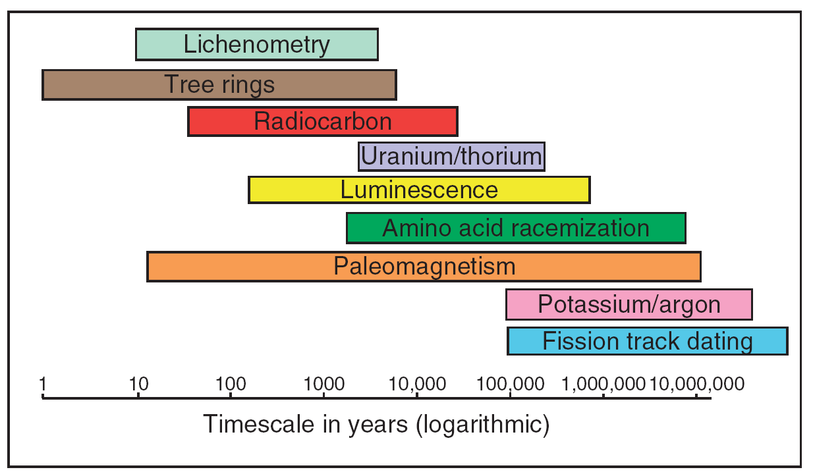

Slide 4
Radyokarbon tarihlemesi
Radyokarbon (C¹⁴) tekniği: C¹², C¹³, C¹⁴ doğadaki karbon izotoplarıdır. C¹² ve C¹³ izotopları radyoaktif olmayıp, karbonun durağan izotoplarıdır. C¹⁴ izotopu ise diğerlerinden farklı olarak radyoaktiftir.
Atmosferdeki karbondioksit (CO₂) gazının önemli bir kısmı karbonat çözeltisi olarak okyanus, deniz ve göllere oradan da ya su ortamındaki canlılara geçer ya da çökelen sedimanlarla birlikte yer alır.
Atmosferdeki karbondioksit (CO₂) gazı ise fotosentez yolu ile bitkilere oradan da besin zinciri içinde diğer canlılara geçerek yayılır.
Bu döngü içinde yaşam çevresi ne olursa olsun, yeryüzündeki her canlı yaşadığı müddetçe çevresinden sürekli C¹⁴ alarak, bünyelerinde belirli bir C¹⁴ birikimi sağlarlar. Canlılardaki bu birikim canlının yaşamı boyunca belli bir seviyede sabit olarak tutulur.

Slide 6
C¹⁴ tarihlendirme tekniği için ağaç, odun kömürü, toprak, turba, tohum, kemik, karbonat, deniz kabukluları, kumaş, vb organik materyal uygun örneklerdir.
İdeal tarihlendirme sınırı 50 bin yıl kadardır. Son 20 bin yılın kalibrasyonu güvenli olarak yapılmaktadır
Hata payı ölçülen sürenin fazlalığı ile doğru orantılıdır.

Slide 7
ESR tarihendirmesinde bir çalışmada kullandığımız kabuklar

Slide 8
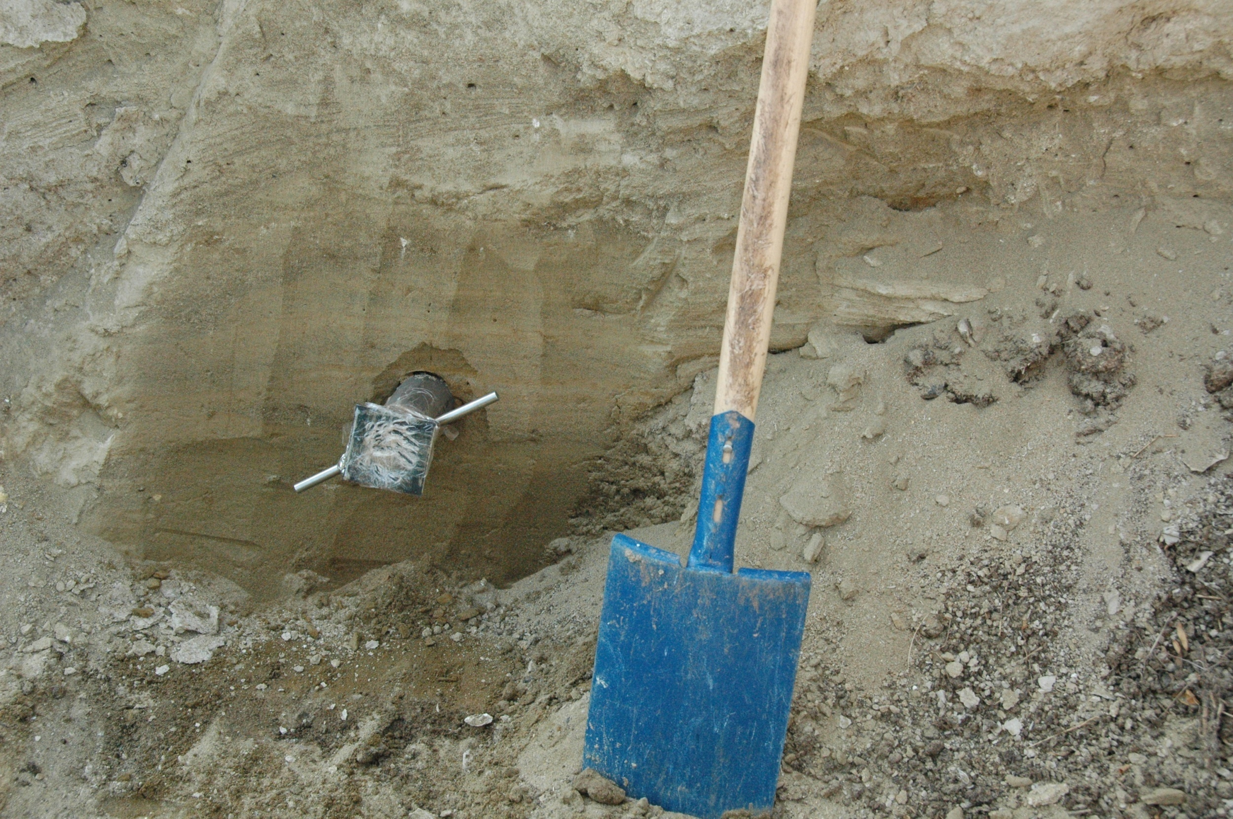
Denizel kumlardan OSL için örnek alımı

Slide 9
Akarsu depolarında OSL

